Slide 1
CURSO: SISTEMAS DE INFORMAÇÃO
DISCIPLINA: BANCO DE DADOS II
Introdução aos SGBDs
PROFESSOR: ROGER OLIVEIRA
e-mail: roger02705@upis.br
Brasília, 4 de fevereiro de 2020
Notes:
1

Slide 2
Introdução
Plano do curso
Revisão de Conceitos e Terminologia
Arquitetura de referência

Slide 3
Introdução
Plano do curso
Consultar no e-aluno
Notes:
2

Slide 4
Introdução
Banco de dados (gratuito) a ser utilizado nas aulas pela Web
Entre no site abaixo, se cadastre, receba uma senha em seu e-mail e crie seu banco para os trabalhos
http://apex.oracle.com/
Preencha os campos conforme preferir
Workspace Name <seu banco>
Description <Treinamento>
First Name <seu nome>
Last Name <seu sobrenome>
Administrator Email <seu e-mail>
Schema Name <seu nome>
Database Size (MB) <25>
Notes:
2

Slide 5
Introdução
Banco local na rede da UPIS
http://10.4.0.45:8080/apex/
Hostname: srv_oracle
Usuário/senha: aluno1/aluno1
Notes:
2

Slide 6
Introdução
Ferramentas locais e que podem ser baixadas
WinSql
Para baixar o produto
http://web.synametrics.com/WinSQL.htm
Para obter licença gratuita
http://www.synametrics.com/winsqlreg
ERWin
Para baixar o produto versão gratuita
CA ERwin Data Modeler Community Edition
http://erwin.com/
ORACLE
Para baixar os produtos gratuitos
Database 11g Express Edition
SQL Developer
http://www.oracle.com/technetwork/pt/indexes/downloads/index.html#tools
Notes:
2

Slide 7
Revisão de Conceitos e Terminologia
Evolução dos SGBDs
Sistemas de arquivos: VSAM
Modelo hierárquico: IMS
Modelo redes: DMSII
Modelo relacional: SQL-Server / MySQL
Modelo OO: Jasmine
Modelo objeto-relacional: Oracle / DB2
Em-memória (in-memory): SAP HANA
Colunar (columnar): Sybase IQ
Grandes dados (big data): Hadoop / NoSQL

Slide 8
Revisão de Conceitos e Terminologia
Sistema de Banco de Dados
BD
SGBD
Programas de Aplicação

Slide 9

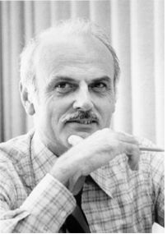
E. F. Codd
Pai do modelo relacional
August 23rd, 1923 - April 18th, 2003
1970. "A relational model of data for large shared data banks". Communications of the ACM
Baseadas em seus trabalhos foram feitas inúmeras pesquisas nos campos de linguagens de bancos de dados, subsistemas de pesquisa, semântica, bloqueio e recuperação.

Slide 10
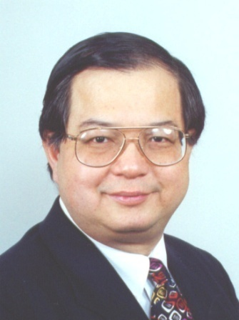
Peter P. Chen
Pai do modelo de entidades e relacionamentos
"The Entity-Relationship Model: Toward a Unified View of Data," ACM Trans. on Database Systems, Vol.1, No.1, March 1976
Um dos 35 artigos mais citados em Ciência da Computação
Nele se baseiam as ferramentas CASE (Computer-Aided Software Engineering)

Slide 11
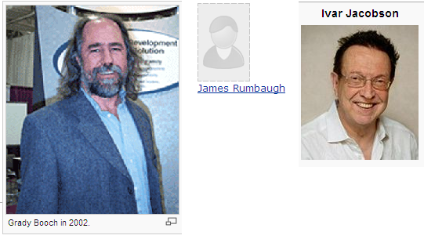
Booch, Jacobson e Rumbaugh
Pais da Unified Modeling Language
Os 3 metodologistas conhecidos como Three Amigos
Trabalharam juntos na Rational Software Corporation
Especificação da UML 1.0 foi proposta ao OMG em janeiro de 1997
Usada para especificar, visualizar, modificar, construir e documentar os artefatos de software desenvolvidos com orientação a objetos

Slide 12
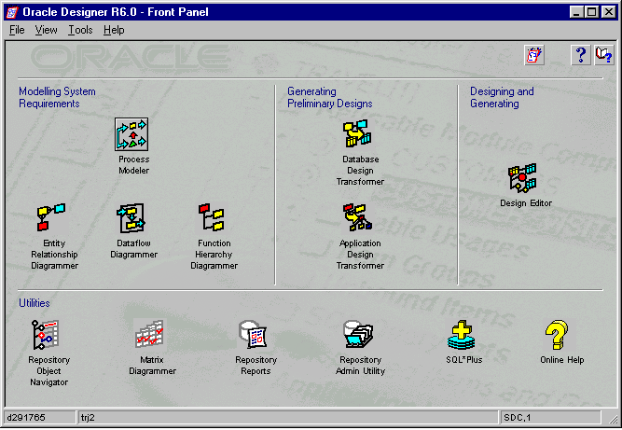
Ferramentas CASE - Oracle Designer

Slide 13
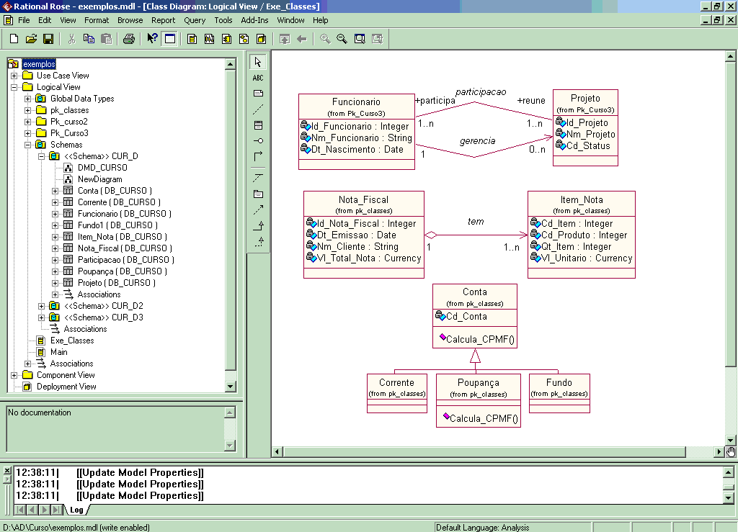
Ferramentas CASE - Rational Rose

Slide 14
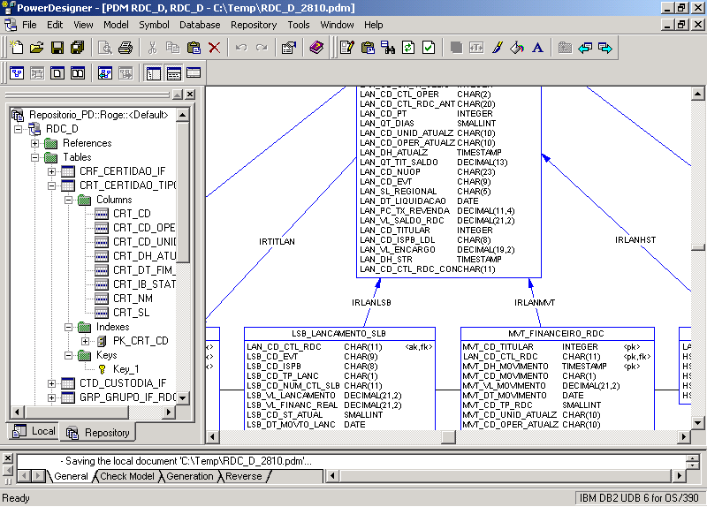
Ferramentas CASE – Sybase PowerDesigner

Slide 15
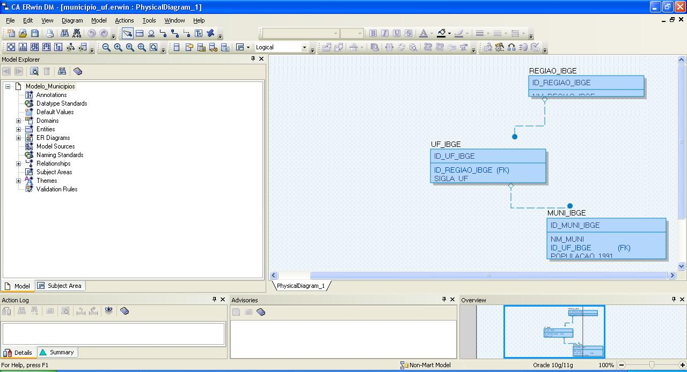
Ferramentas CASE – CA ERWin

Slide 16
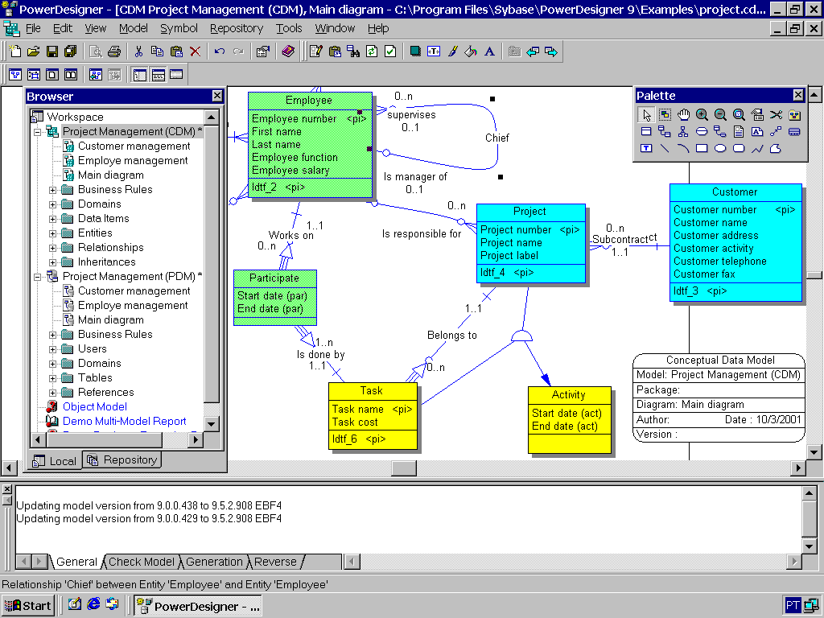
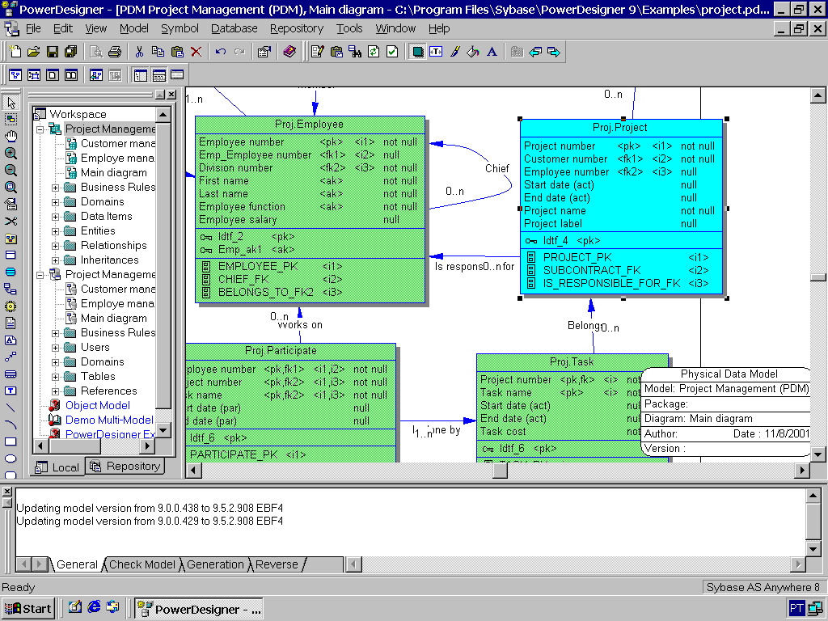
Projeto estruturado
de bancos de dados
Mundo Real
Modelo Entidade-Relacionamento
Projeto Físico Projeto Lógico
create table DONO.TAB_PECA
(ID_PECA numeric(5) not null,
NM_PECA varchar2(100) not null,
...

Slide 17
Modelo Entidade-Relacionamento

Slide 18
Projeto Lógico

Slide 19
Projeto Físico
/*==============================================================*/
/* Table: UF_IBGE */
/*==============================================================*/
CREATE TABLE UF_IBGE (
ID_UF_IBGE NUMBER(2) NOT NULL,
SIGLA_UF CHAR(2),
NM_UF VARCHAR2(254),
CONSTRAINT PK_UF_IBGE PRIMARY KEY (ID_UF_IBGE)
);
COMMENT ON TABLE UF_IBGE IS
'Unidades da Federação';

Slide 20
Projeto Físico
/*==============================================================*/
/* Table: MUNI_IBGE */
/*==============================================================*/
CREATE TABLE MUNI_IBGE (
ID_MUNI_IBGE NUMBER(7) NOT NULL,
NM_MUNI VARCHAR2(200),
ID_UF_IBGE NUMBER(2),
POPULACAO_1991 NUMBER(10),
POPULACAO_2000 NUMBER(10),
CONSTRAINT PK_MUNI_IBGE PRIMARY KEY (ID_MUNI_IBGE)
);
COMMENT ON TABLE MUNI_IBGE IS
'Municípios brasileiros';
ALTER TABLE MUNI_IBGE
ADD CONSTRAINT FK_MUNI_UF FOREIGN KEY (ID_UF_IBGE)
REFERENCES UF_IBGE (ID_UF_IBGE);

Slide 21
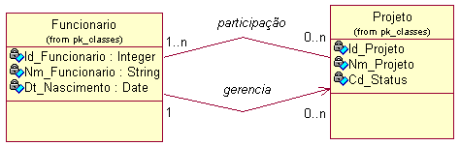
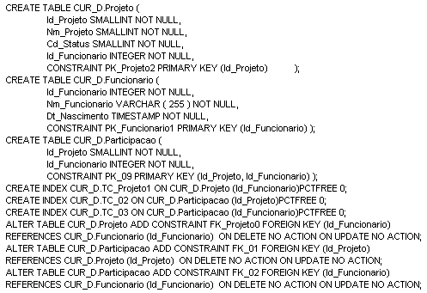
Projeto de bancos de dados
numa abordagem OO
Mundo Real
Modelo de Classes
Projeto
Físico
Modelo
de Dados

Slide 22
Comparação entre modelos
Modelo de Entidades e Relacionamentos
Modelo de Classes
Modelo Relacional
Entidade
Classe
Tabela
Atributo
Atributo
Coluna
Relacionamento 1:1 ou 1:N
Associação 1:1 ou 1:N
Chave estrangeira
Relacionamento N:M
Associação N:M
Tabela de interseção
---
Método
---

Slide 23
Papéis envolvidos
AD (Administrador de dados)
Responsável por acompanhar a análise e projeto dos sistemas, apoiando a geração dos modelos conceituais e lógicos de dados
Garantir a qualidade dos dados
Definir padrões de nomenclatura para os diversos ambientes existentes
Promover a integração entre os sistemas
DBA (Administrador de banco de dados)
Elaborar modelos de dados físicos e rodar scripts (ddl)
Controlar os privilégios de acesso aos bancos
Monitorar e otimizar a performance de bancos
Reorganizar e recuperar bancos através de back-ups
Desenvolvedor (Analista de sistemas)
Responsável pela análise, projeto e implementação do sistema, com base nos requisitos levantados junto ao usuário
Usuário (Cliente)
Responsável por definir e validar os requisitos e interfaces do sistema

Slide 24
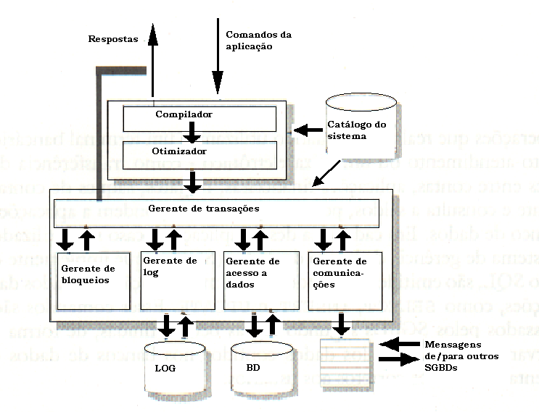
Arquitetura de Referência para SGBDs

Slide 25
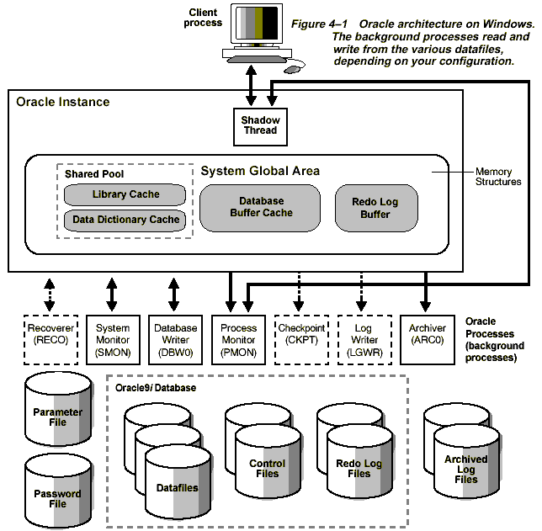
Componentes do Oracle

